Slide 1
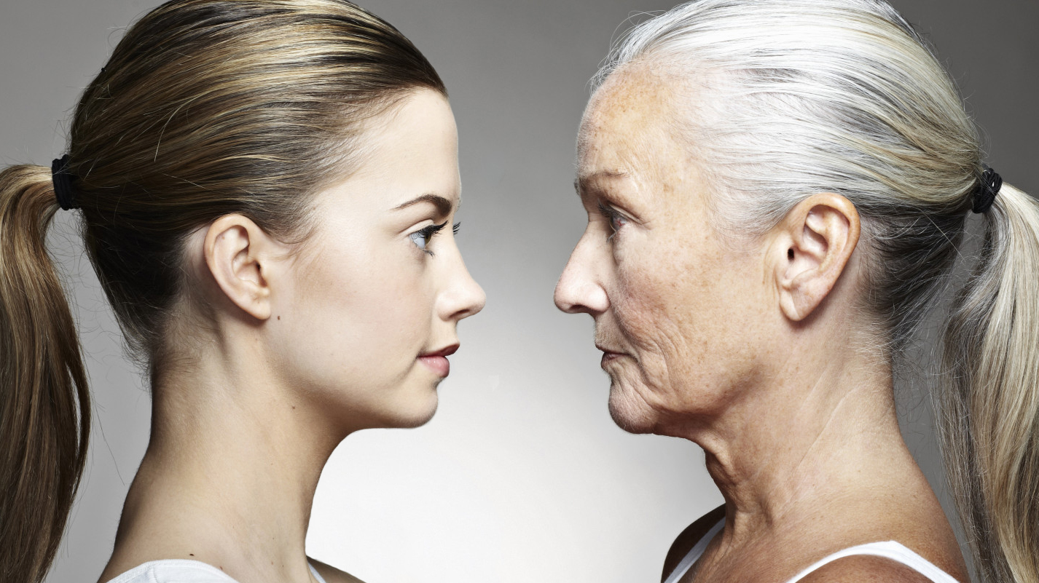
Менопауза – вторая молодость

Slide 2
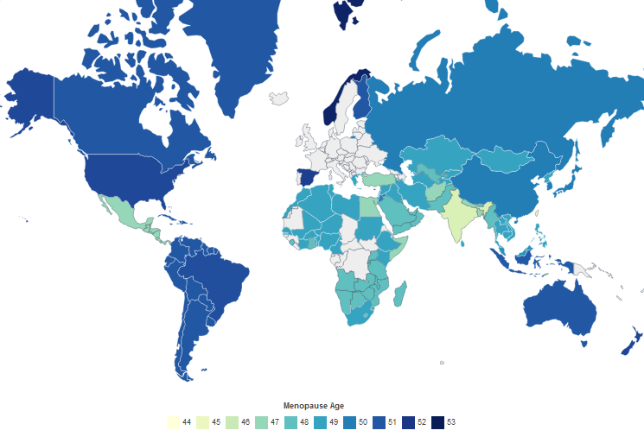
ЗАЧЕМ?
В России средний возраст наступления менопаузы – 50 лет
Средняя продолжительность жизни женщин в 2022 году - 77,8 лет
В 2045 году ожидаемая продолжительность жизни женщин - 83,5 года!
https://worldpopulationreview.com/country-rankings/age-of-menopause-by-country

Slide 3
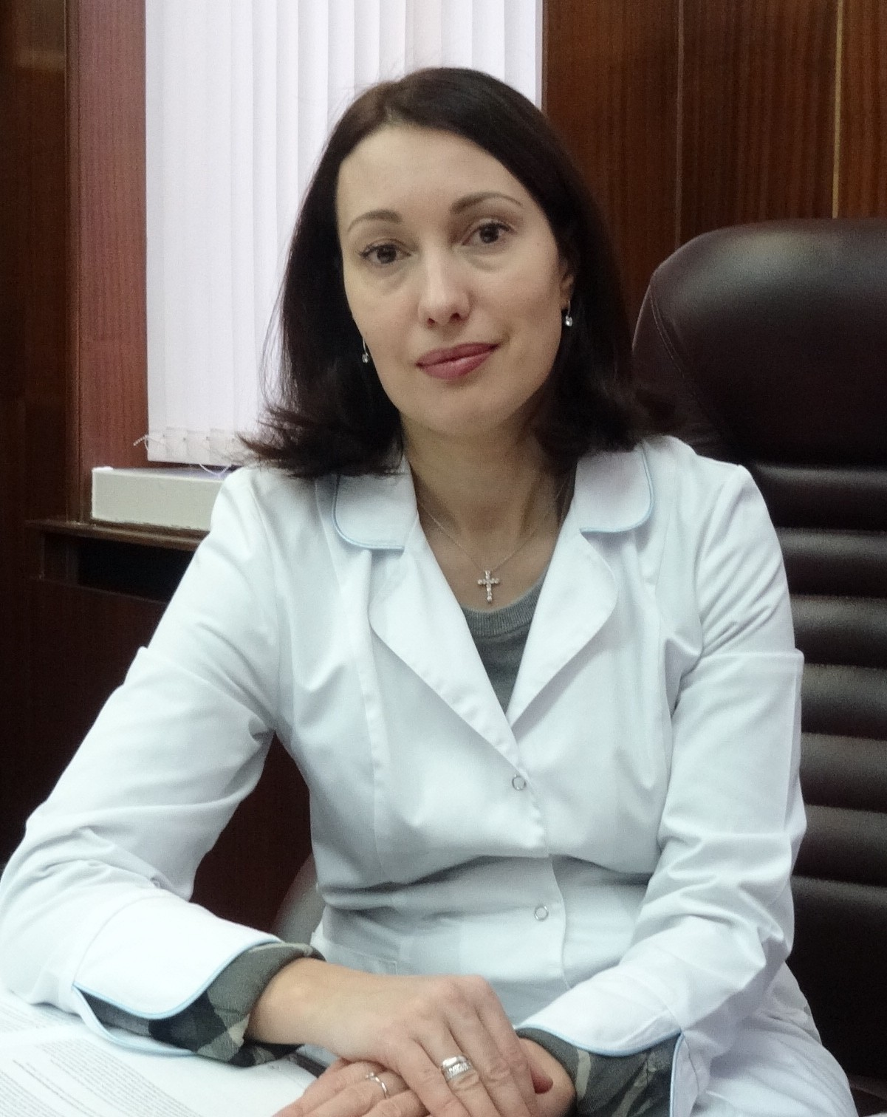
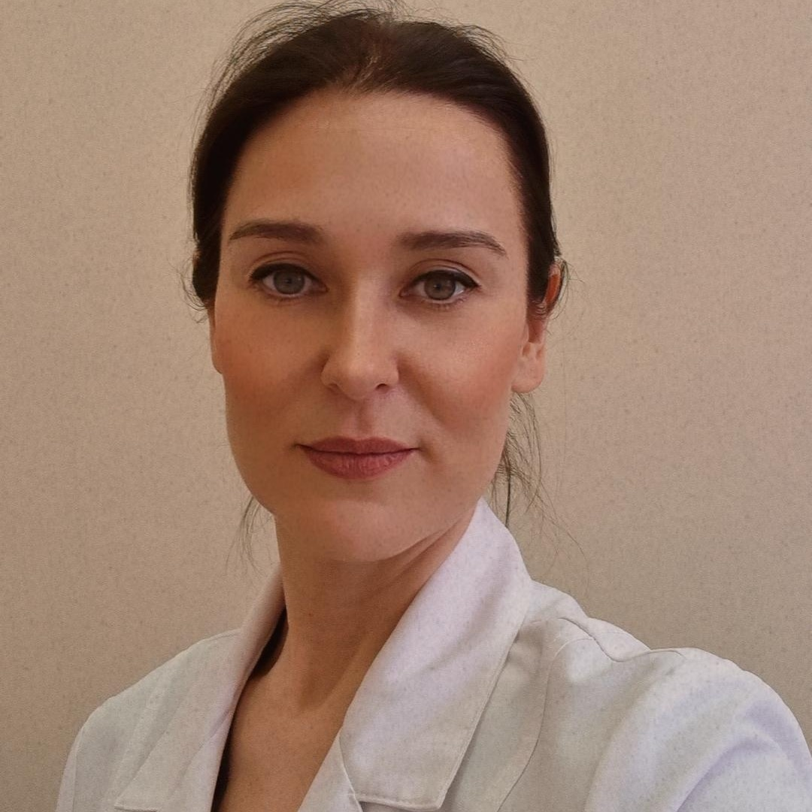
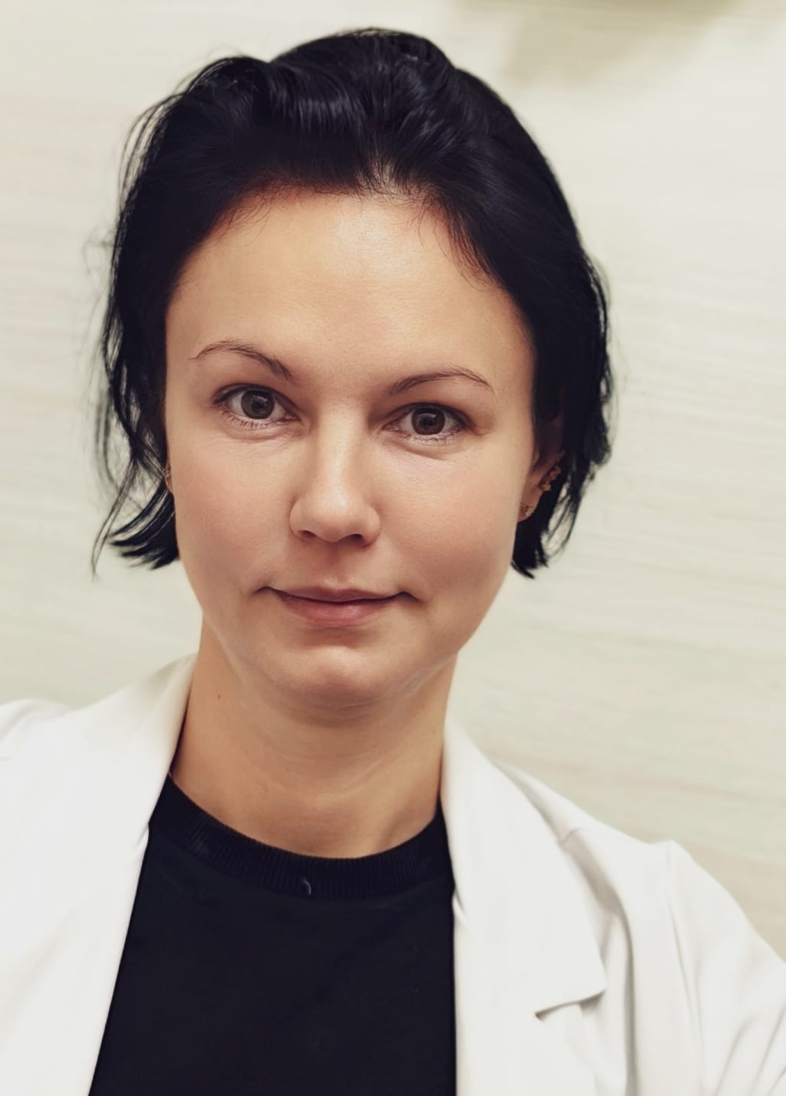
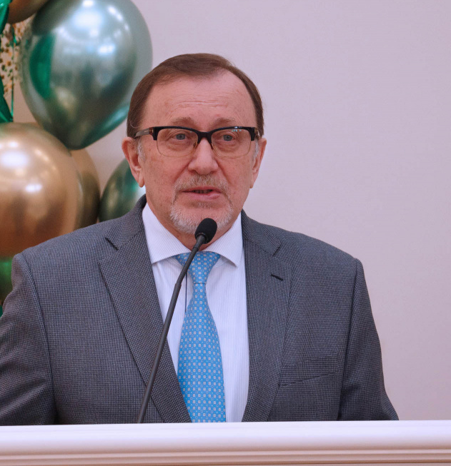
КТО?
Сотрудники кафедра Акушерства и гинекологии №1 ИКМ им Н.В. Склифосовского Сеченовского Университета
К.м.н., акушер-гинеколог, врач УЗ-диагностики, доцент Горбенко Оксана Юрьевна – специалист в области эстетической гинекологии,
К.м.н., акушер-гинеколог, ассистент Проклова Гузель Фаритовна –специалист в области реабилитации, консультант по здоровому образу жизни
К.м.н., акушер-гинеколог, ассистент Свидинская Евгения Александровна – специалист по возрастной гинекологи, консультант в подборе МГТ
Заведующий кафедрой – д.м.н., профессор. Заслуженный врач России – Ищенко Анатолий Иванович

Slide 4
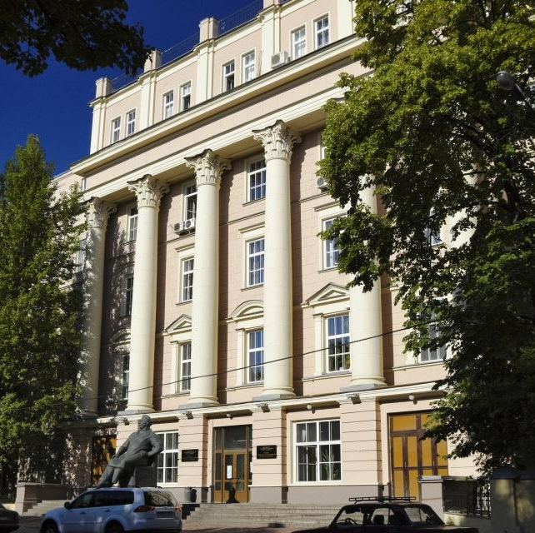
Клиника акушерства и гинекологии им. В.Ф. Снегирева Сеченовского центра материнства и детства
ГДЕ?

Slide 5
О ЧЁМ?
Обсудим возрастные изменения в женском организме и расскажем, как с ними бороться
ПРИЛИВЫ
ОСТЕОПОРОЗ
НЕДЕРЖАНИЕ МОЧИ
ДЕМЕНЦИЯ

Slide 6
Доступно и просто о самом главном:
как сохранить здоровье и повысить качество жизни с наступлением менопаузы
Зачем идти к гинекологу после 50
Что делать каждый день, чтобы дольше оставаться активной

Slide 7
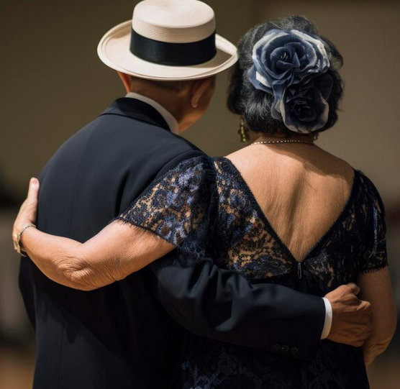
О ЧЁМ?
о правильном питании и грамотной физической активности
сексуальность после 50 – не ограничивайте себя и своего партнера
менопаузальная гормональная терапия – факты с точки зрения доказательной медицины
фитоэстроге́ны – безопасная альтернатива гормонам
эстетическая гинекология
и многое-многое другое….

Slide 8
КАК?
Цикл из 5 - 10 занятий в зависимости от целевой аудитории
В очном формате
ответы на любые вопросы
практические занятия
Онлайн формат
Темы бесед могут быть скорректированы на основе пожеланий слушателей
Мы готовы обсуждать любые медицинские темы доступным языком

Slide 9
Наши преимущества
Занятия проходят в историческом центре Москвы в здании старейшей клиники акушерства и гинекологии им. В.Ф. Снегирева
Авторы – ведущие сотрудники кафедры, имеющие многолетний опыт работы

Slide 10
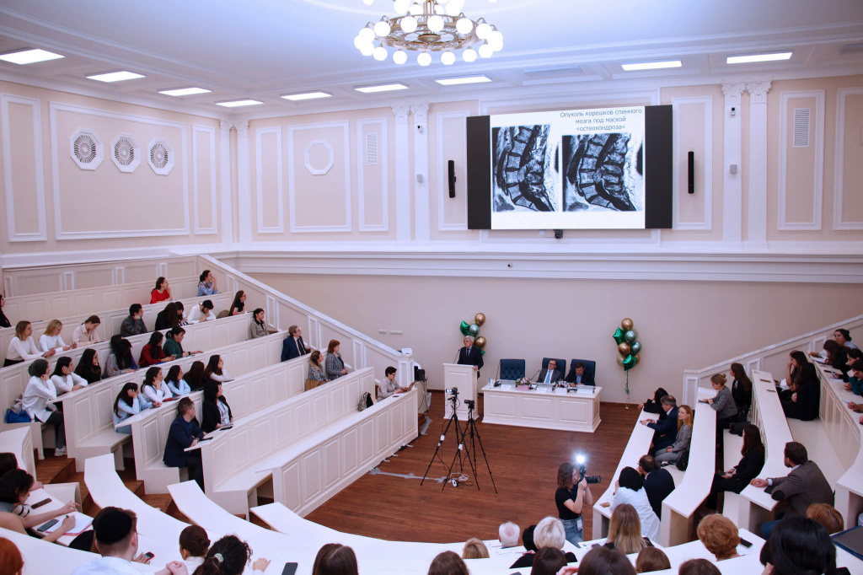
Наши преимущества
Современная лекционная аудитория и историческая аудитория оборудованы новейшим мультимедийным оборудованием
Занятия в интерактивном формате (симуляционное оборудование, наглядные пособия и демонстрация медицинских изделий)

Slide 11
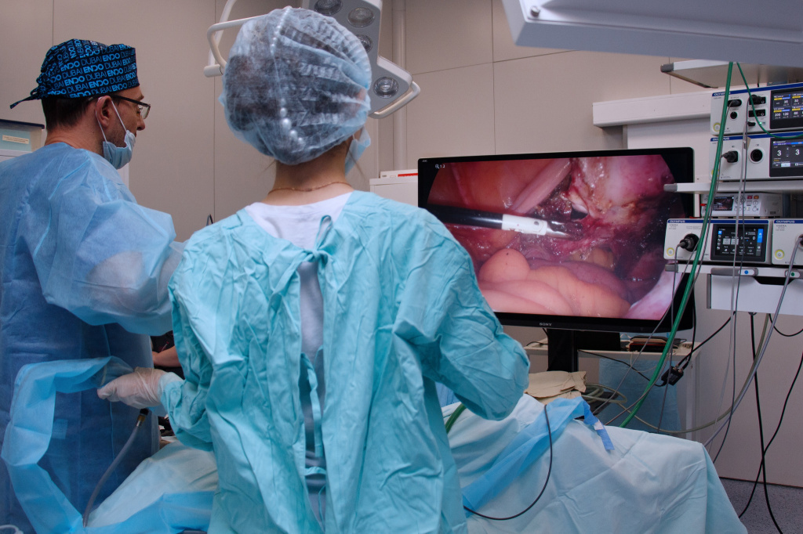
Наши преимущества
Возможность консультирования у оперирующих хиругов – экспертов в хирургии тазового дна и недержания мочи

Slide 12
Благодарим за внимание и приглашаем к сотрудничеству!

